Slide 1
OECD iLibrary
Аналитические и статистические данные: преимущества для российских пользователей
Берлинский Центр ОЭСР

Slide 2
Содержание
Что такое ОЭСР?
OECD iLibrary
  Статистические базы данных
  Полнотекстовые публикации
Преимущества для пользователей

Slide 3
Направления деятельности
Международная экономическая организация 34 развитых стран с рыночной экономикой, выполняющая функции:
Консультирования правительств по экономическим, социальным и экологическим вопросам
Сбора и публикации статистических данных и докладов

Slide 4
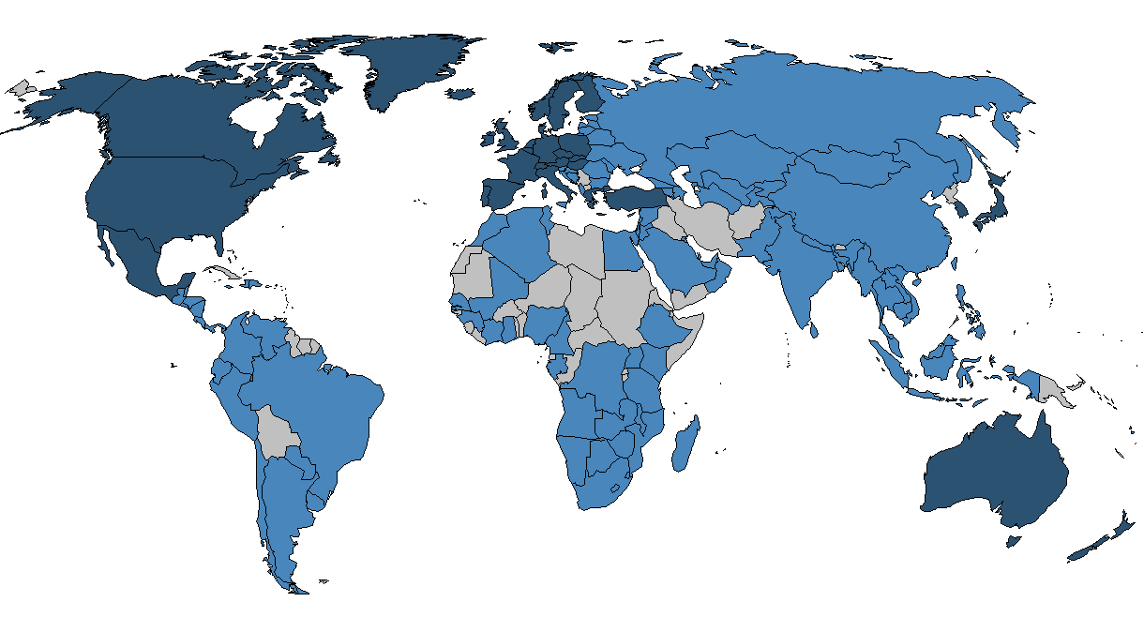
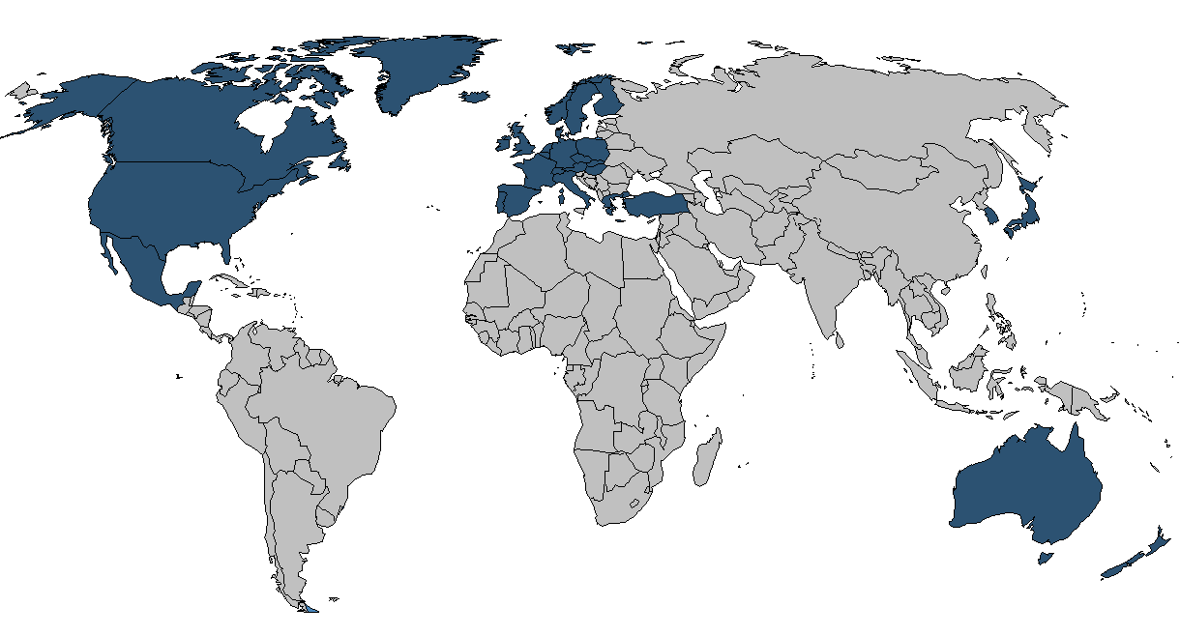
География ОЭСР
Страны-участники ОЭСР
Страны-партнеры ОЭСР

Slide 5
OECD iLibrary: наполнение
10 000 полнотекстовых публикаций
35 наименований журналов
4 500 рабочих докладов
30 интерактивных статистических баз данных, объединяющих около 5 миллиардов записей
95 000 Excel-таблиц и графиков

Slide 6
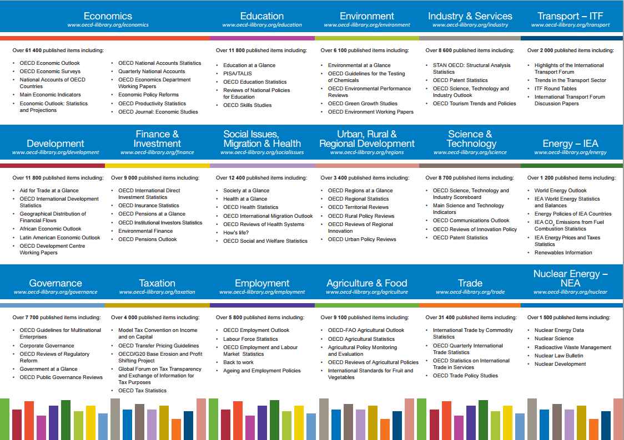
OECD iLibrary: наполнение

Slide 7
Тема: Экономика
• Торговля
• Сельское хозяйство
• Территориальное развитие
• Предпринимательство
• Промышленность и сфера услуг
• Конкуренция
• Экономический рост

Slide 8
Тема: Общество
Занятость
Образование
Здравоохранение
Миграция
Социальная политика

Slide 9
Тема: Экология
  • Энергетика
  • Охрана окружающей среды
  • Рыболовство
  • Модели устойчивого развития

Slide 10
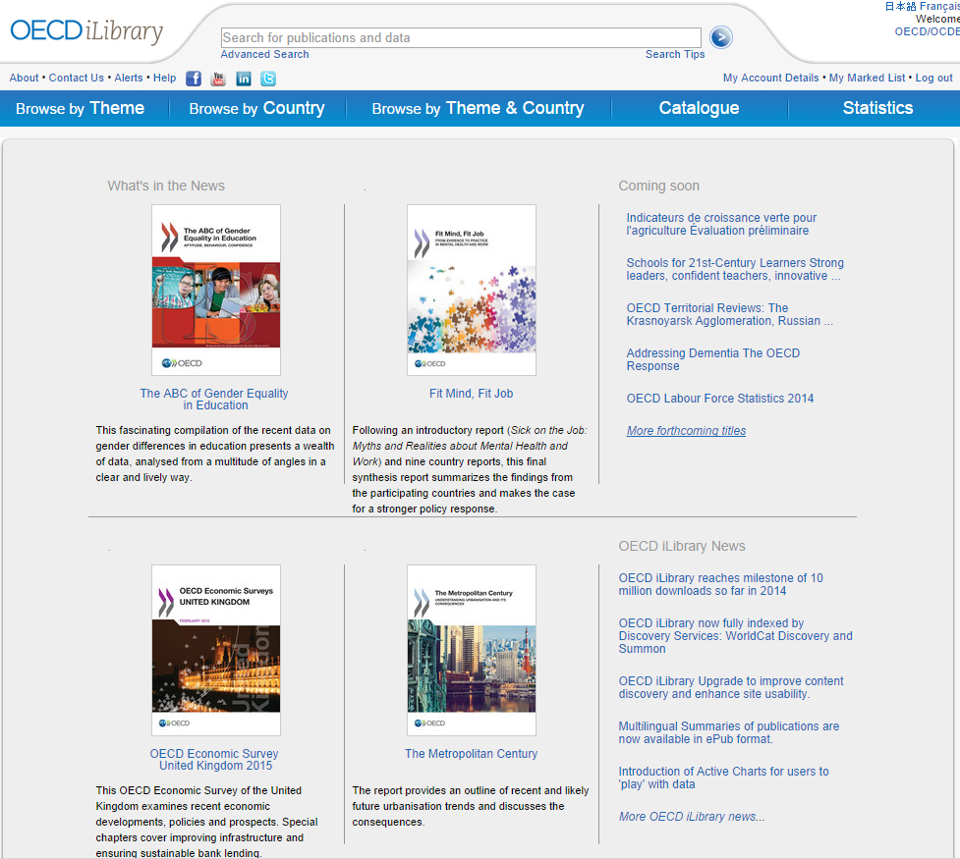
www.oecd-ilibrary.org

Slide 11
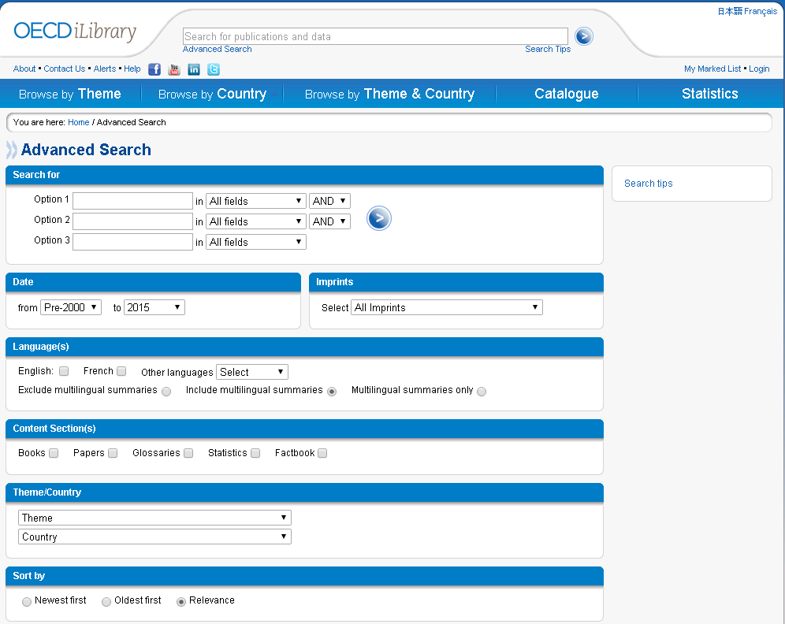
Расширенный поиск

Slide 12
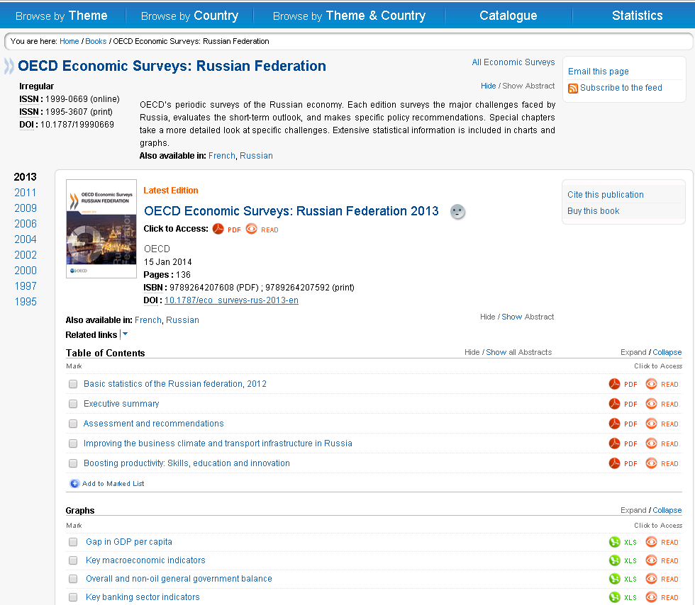
Результаты поиска

Slide 13
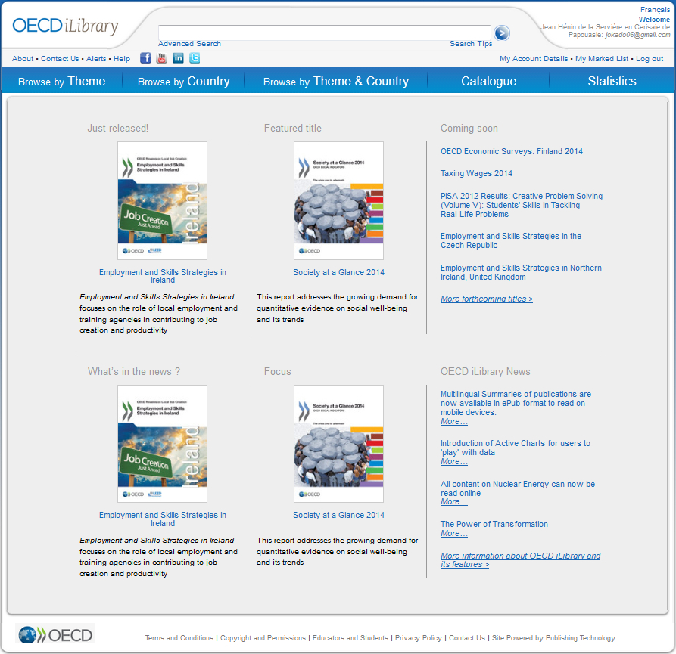
Работа со статистикой
Доступ к БД

Slide 14
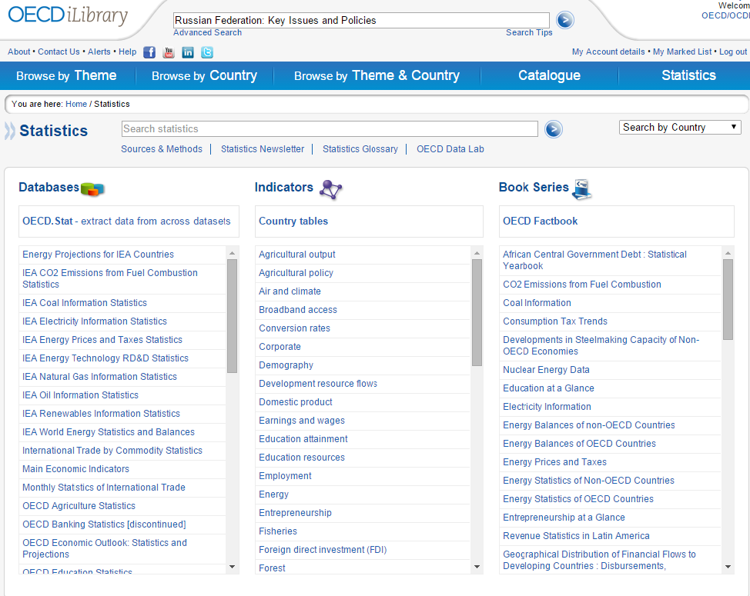
Базы данных

Slide 15
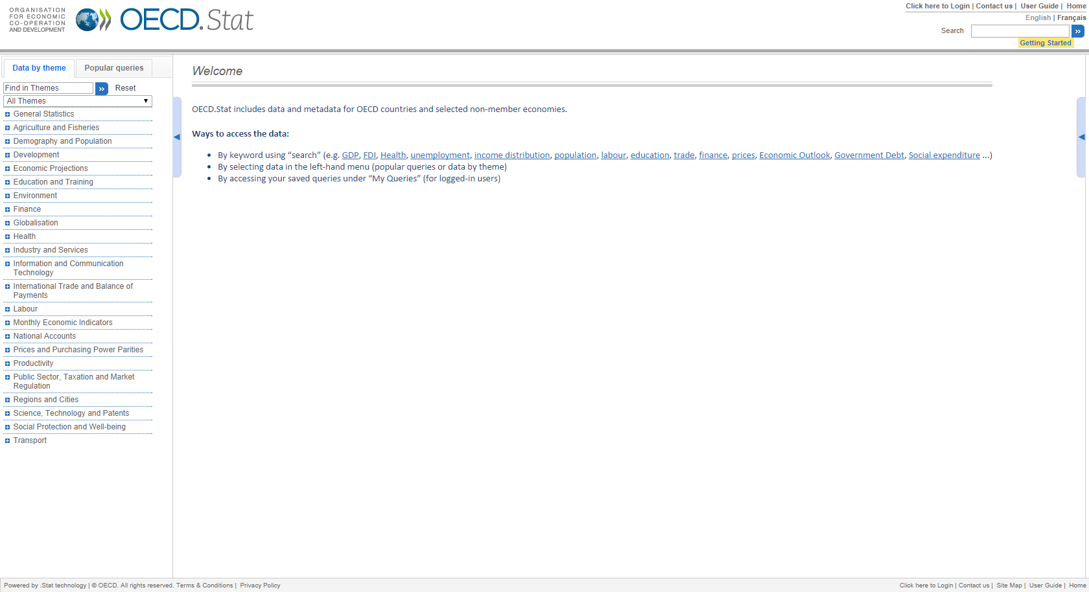
Навигация по темам
Выбор по темам

Slide 16
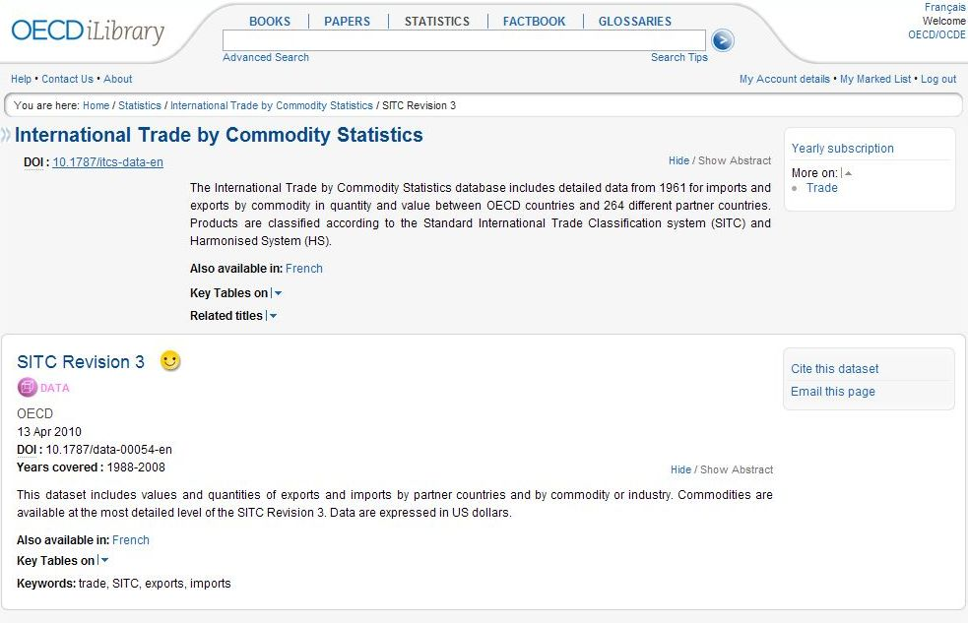
Метаданные

Slide 17
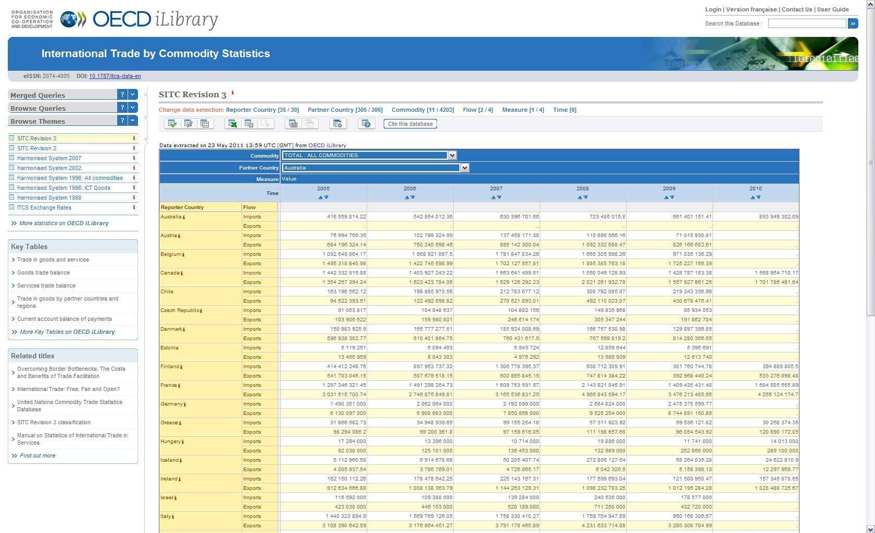
Работа с БД
Выбор данных

Slide 18
Работа с БД
Функции

Slide 19
Работа с БД
Форматы

Slide 20
Работа с БД
Графики

Slide 21
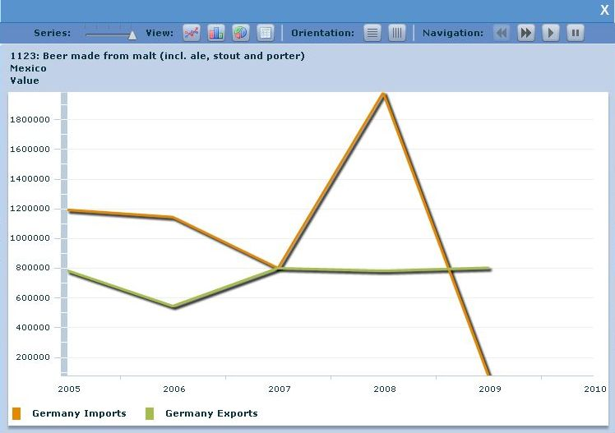
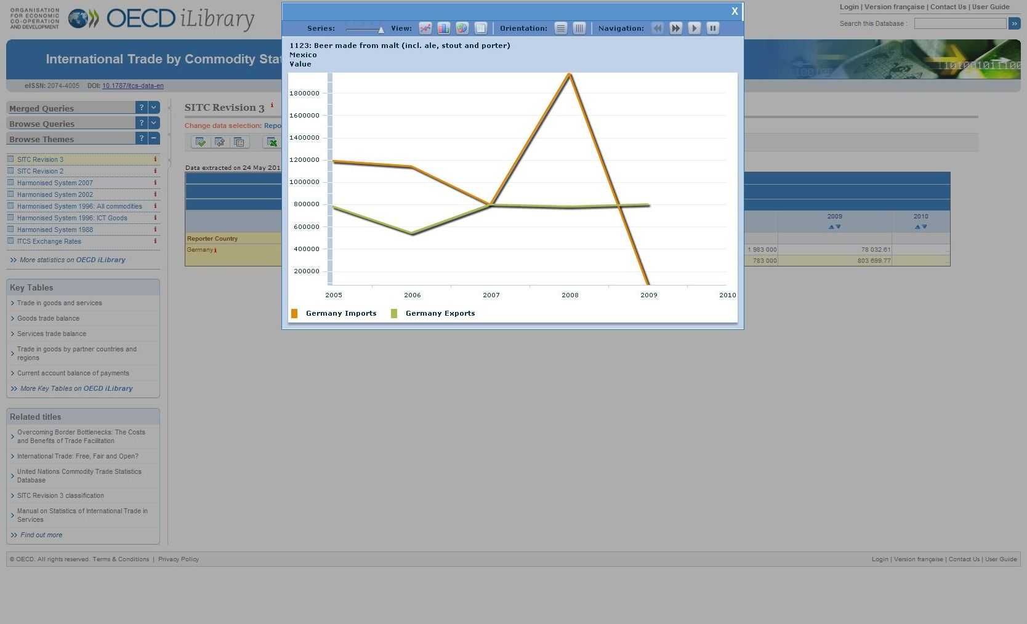
Работа с БД

Slide 22
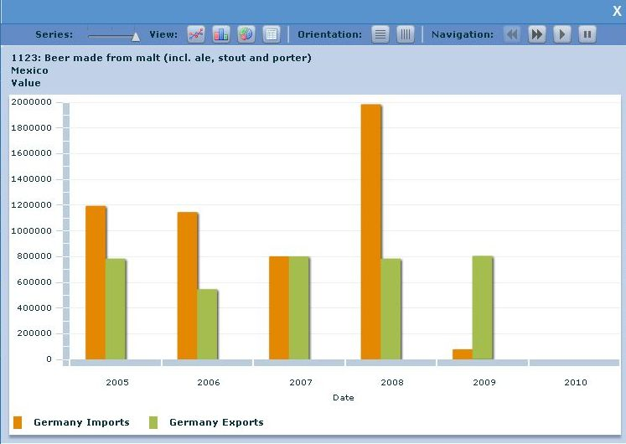
Работа с БД

Slide 23
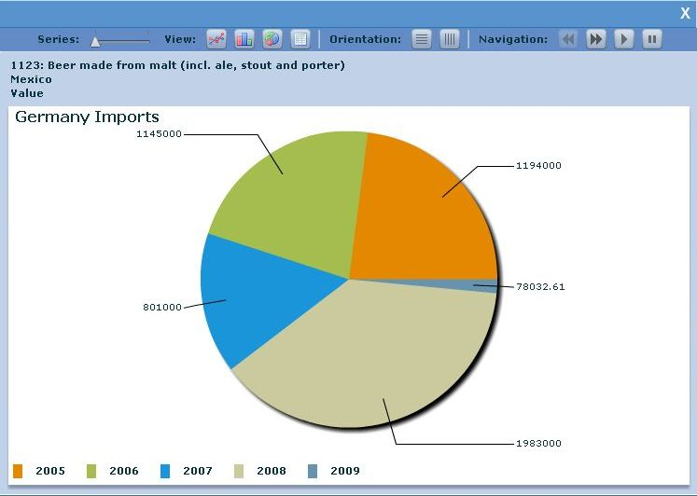
Работа с БД

Slide 24
Работа с БД
Таблицы

Slide 25
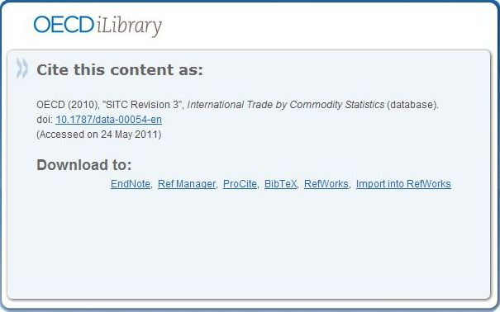
Работа с БД
Цитирование

Slide 26
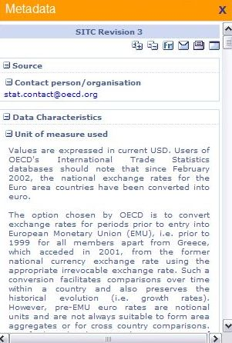
Работа с БД
Метаданные

Slide 27
Работа с БД
Готовые публикации

Slide 28
Преимущества для пользователей
Использование различных форматов (PDF, WEB, XLS, ActiveChart, DATA, ePUB, READ), резюме докладов в форматах PDF и ePUB, в том числе для мобильных устройств
Наличие уникальной функции StatLink, с помощью которой можно загружать представленные в текстовых изданиях графики и таблицы в формате XLS
Использование постоянных URL-адресов, позволяющих надёжно сохранять закладки
Наличие индекса DOI (Идентификатор цифрового объекта), возможность поиска по отдельным главам докладов, таблицам и т.д.
Встроенная функция оформления библиографических ссылок на информационные ресурсы: удобное цитирование

Slide 29
Преимущества для библиотекарей
  Права по управлению учётной записью и внесению изменений в перечень IP-адресов организации (удаление и добавление новых IP-адресов)
  Статистика использования электронных ресурсов в соответствии с международным стандартом COUNTER
  Метаданные в международном формате MARC 21
  Индексация метаданных через сервисы EBSCO EDS, Ex Libris Primo, ProQuest Summon, OCLC WorldCat, поиск публикаций через Summon Discovery Service

Slide 30
Целевая аудитория
ВУЗы и научно-исследовательские институты
Предприятия сферы промышленности и услуг
Общественные организации и ассоциации
Государственные структуры
Библиотеки

Slide 31
Подписчики OECD iLibrary
Российская академия народного хозяйства и государственной службы при Президенте РФ (РАНХиГС)
Московский государственный институт международных отношений (МГИМО)
Санкт-Петербургский государственный университет (СПбГУ)
Санкт-Петербургский государственный университет экономики и финансов (ФИНЭК)
Министерство финансов РФ
Лукойл
Российская национальная библиотека, Москва
Научно-исследовательский финансовый институт (НИФИ)
Аналитический Центр при Правительстве РФ
Внешэкономбанк
Центральный Банк РФ

Slide 32
Подписка на OECD iLibrary
Комплексный пакет
„OECD Books, Papers and Statistics”
Подписка на отдельные элементы
Тематические коллекции
Возможность бесплатного пробного доступа

Slide 33
Спасибо за внимание!
www.OECD-iLibrary.org
Ирина Харук
Marketing Assistent
Irina.KHARUK@oecd.org

